Slide 1




Producción de Objetos de Aprendizaje
Identificación de las necesidades educativas.
Diseño Educativo de los objetos de Aprendizaje (Diseño de Contenidos).
Revisión y realimentación.
Producción de los objetos de aprendizaje.
Asignación de Metadatos.
Distribución.
Empaquetamiento.
Evaluación y Actualización

Slide 2

Producción de Objetos de Aprendizaje
Identificación de Necesidades Educativas
Problemática que aqueja el proceso educativo de un curso en particular.
Perfil de los aprendices.
Estilos de aprendizaje de los estudiantes.
Requerimientos de los docentes, tutores y coordinadores académicos.

Slide 3

Producción de Objetos de Aprendizaje
Diseño Educativo de los Objetos de Aprendizaje
Tema
Objetivos
Competencias.
Actividades de Aprendizaje ( Taxonomía de Blooms)
Evaluación

Slide 4








Modelo de Producción de Objetos de Aprendizaje
Revisión y Realimentación
Profesores
Revisión didáctica, conceptual y pedagógica del OA
Lingüista
Coordinador
de programa
Transferencia
Comité Curricular
Revisión general del OA.
Diseño Educativo
OA.
?
No
Si
Revisión
Redacción y Estilo
Entrega para producción
?
Entrega
Del Diseño de OA
No
Si

Slide 5
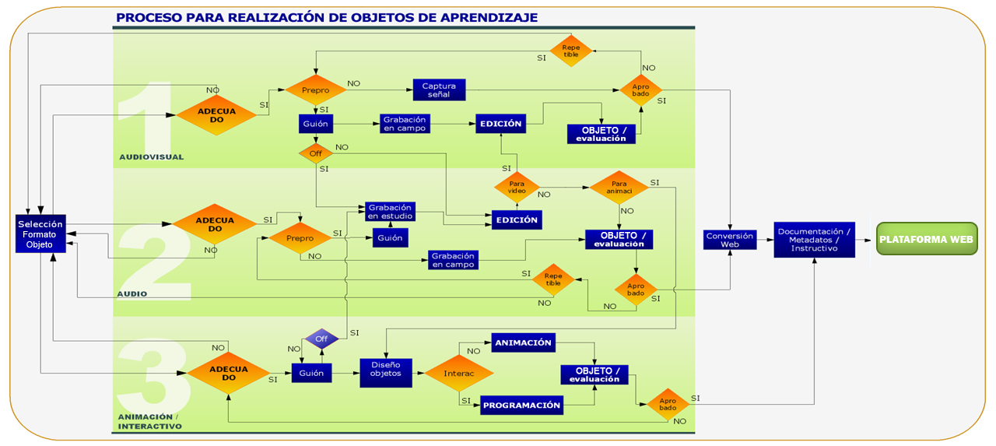
Modelo de Producción de Objetos de Aprendizaje
Producción de los Objetos de Aprendizaje

Slide 6
Modelo de Producción de Objetos de Aprendizaje
Caracterización – Metadatos ( LOM –MEN)
GENERAL
Título:
Descripción:
Idioma(s):
Palabras Clave:
ANOTACIÓN
Uso Educativo
CLASIFICACIÓN
Fuente de Clasificación:
Ruta Taxonómica:

Slide 7








Producción de Objetos de Aprendizaje
Distribución
FORMATOS
PDF
DOC
XML – HTML
SWF
SVG
WAV, MP3
AVI, MPG, FLV
MEDIOS DE DISTRIBUCIÓN
WEB
CD ROM
Telefonía Móvil

Slide 8


Producción de Objetos de Aprendizaje
Evaluación y Actualización
CRITERIOS | DESCRIPCIÓN
Conceptual | Valoración del Contenido
Pedagógico | Intencionalidades formativas y motivación
Didáctico | Diseño de actividades, interacción
Redacción | Revisión en la coherencia, ortografía, claridad y lenguaje del contenido
Navegación | Rutas de Navegación y la no desorientación de los estudiantes
Presentación | La presentación de las interfaces
Funcionalidades | Estructura y Organización del Objeto.

Slide 9
Gracias !!!

